Slide 1
ПРОЕКТНАЯ РАБОТА МЕТОДИЧЕСКИЕ РЕКОМЕНДАЦИИ «ПРИЁМЫ ФОРМИРОВАНИЯ ЗДОРОВЬЯ ДОШКОЛЬНИКА В ПРОЦЕССЕ ОРГАНИЗАЦИИ РЕЖИМНЫХ МОМЕНТОВ» (гигиена, питание, дневной сон, прогулка)
Туркиной Ирины Геннадьевны
инструктора по физической культуре (плавание),
МБДОУ детский сад №7
комбинированного вида
г. Кубинка-8
2014г.

Slide 2
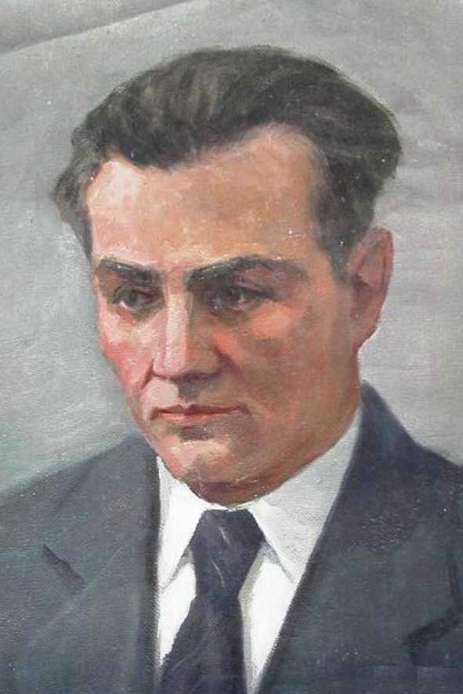
«Забота о здоровье-это важнейший труд воспитателя. От жизнерадостности, бодрости детей зависит их духовная жизнь, мировоззрение, умственное развитие, прочность знаний, вера в свои силы» В. А. Сухомлинский

Slide 3
«Здоровье это состояние полного физического, психологического и социального благополучия, а не просто отсутствие болезней или физических дефектов»
(Всемирная организация здравоохранения)

Slide 4
ЗДОРОВЬЕ:
Обычно понимается естественное состояние организма, обусловленное нормальным функционированием всех органов и систем.
ФИЗИЧЕСКОЕ
Понимается такое состояние психической сферы человека, которое обеспечивает адекватную регуляцию его поведения в социуме
ПСИХИЧЕСКОЕ
Принято понимать наличие у человека таких моральных принципов и норм, которые помогают сознательно относиться к труду, родне, другим людям, овладевать сокровищами человеческой культуры, познавать законы строения вселенной.
ДУХОВНОЕ

Slide 5
1. Саморегуляция: дыхание; тело; образы.
2. Чередование напряжения – расслабления.
3. Балансировка мозга: техники «Гимнастики мозга».
ЗДОРОВЬЕ ФИЗИЧЕСКОЕ
ЗДОРОВЬЕ
ПСИХИЧЕКОЕ
1. Рефлексия.
2. Саморефлексия.
3. Релаксация.
4. Рекреация (активизация мозга через движение).
ЗДОРОВЬЕ
ДУХОВНОЕ
1. Формирование ценностных установок на здоровье: физическое, психическое, духовное.
2. Техники «якорения» (стихи + движение).

Slide 6
ЗАНЯТИЯ ФИЗ.КУЛЬТУРОЙ и ДИНАМИЧЕСКИЕ ПАУЗЫ
ВОДНЫЕ ПРОЦЕДУРЫ
МАССАЖ, САМОМАССАЖ, ТОЧЕЧНЫЙ МАССАЖ
ВОЗДУШНЫЕ ВАННЫ
ЗДОРОВЬЕ ФИЗИЧЕСКОЕ
УТРЕННЯЯ ГИМНАСТИКА
ДНИ «ЗДОРОВЬЯ»

Slide 7
СКАЗКОТЕРАПИЯ
РЕЛАКСАЦИЯ
ПСИХОГИМНАСТИКА
ЗДОРОВЬЕ
ПСИХИЧЕКОЕ

Slide 8
РАБОТА С РОДИТЕЛЯМИ
ПРАЗДНИКИ И РАЗВЛЕЧЕНИЯ
ВЗАИМОДЕЙСТВИЕ С ВНЕШНЕЙ СРЕДОЙ
ЗДОРОВЬЕ
ДУХОВНОЕ

Slide 9
Здоровьесберегающие технологии
это совокупность форм,
методов и приёмов организации деятельности без ущерба
для здоровья воспитанников.

Slide 10
ГИГИЕНА
ПИТАНИЕ
ЗДОРОВЬЕ РЕБЁНКА
ДНЕВНОЙ СОН
ПРОГУЛКА

Slide 11
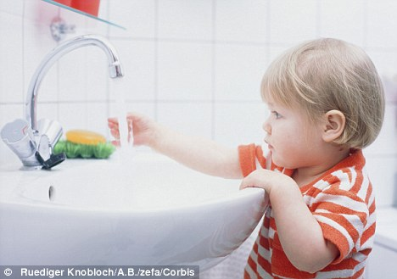
Личная гигиена- это совокупность навыков и привычек, которые приобретают уже в дошкольном возрасте и применяется в течении всей жизни. Каждый человек должен владеть элементарными санитарно- гигиеническими навыками, иметь определенный уровень знаний, сознательно относиться к своему здоровью.
Формирование гигиенических навыков будет идти успешно, если подкрепляется личным примером родителей и других членов семьи. Для здоровья ребенка важно, чтобы гигиенические процедуры стали внутренней потребностью.

Slide 12
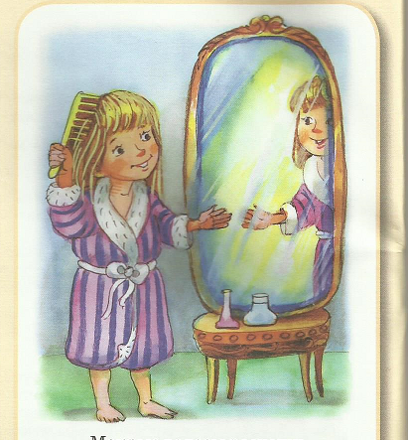
В работе используются различные методы и приёмы:
Отгадывание загадок
Разучивание стихотворений, потешек
Знакомство с поговорками
Дидактические игры
Разгадывание кроссвордов
Продуктивная деятельность
Физкультурные минутки
Беседы по картинкам

Slide 13
Рациональное питание дошкольников
Одно из необходимых условий гармоничного роста дошкольников
физического и нервно-психического развития
устойчивости к воздействию инфекций и других неблагоприятных факторов внешней среды

Slide 14
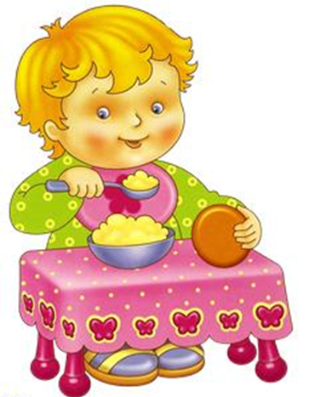
Формирование культуры питания у дошкольников реализуется через три основных направления:
1. Формирование представлений о:
значении правильного питания для работы всего организма и отдельных внутренних органов.
роли пищевых веществ для нормальной работы и развития каждого живого организма.
полезности различных продуктов и блюд.
2. Воспитание культуры поведения за столом,
правильная посадка детей.
3. Соблюдение гигиенических требований

Slide 15
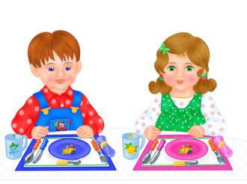
В работе используются различные методы и приёмы:
Образовательная деятельность
Игры
Досуги
Развлечения
Беседы по картинкам
Сервировка стола
Чтение художественной литературы
Взаимодействие с родителями

Slide 16
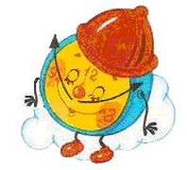
ДНЕВНОЙ СОН
Одним из важнейших факторов гармоничного развития ребенка является дневной сон. Он способствует восстановлению физиологического равновесия организма, помогает провести остаток дня в хорошем расположении духа.

Slide 17
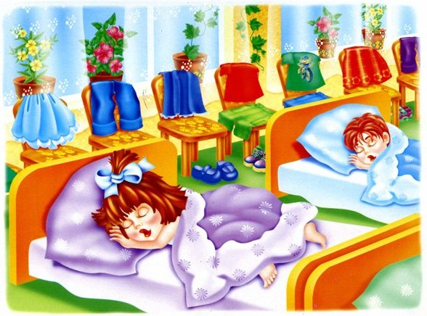
В работе используются различные методы и приёмы:
музыкальное сопровождение
соответствующая речь педагога (темп, громкость, тембр, тональность)
дыхательные упражнения
приятные тактильные и визуальные ощущения
релаксация, упражнение «Марионетки»

Slide 18
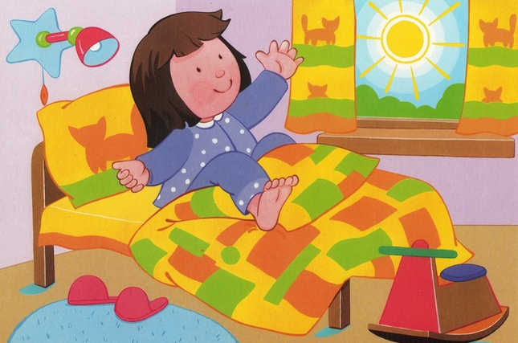
ПОСЛЕ СНА: В работе используются различные методы и приёмы:
гимнастика пробуждения
массаж и самомассаж
ходьба по массажным дорожкам
водные процедуры

Slide 19
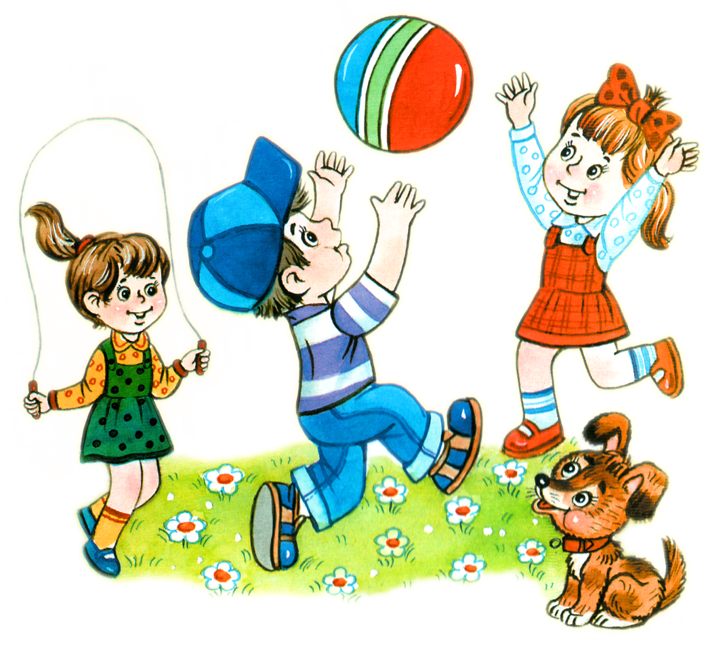
ПРОГУЛКА
Сама по себе прогулка на свежем воздухе уже является важным оздоровительным фактором.
Цель прогулки –
укрепление здоровья,
профилактика утомления,
физическое и умственное
развитие детей,
восстановление сниженных
в процессе деятельности
функциональных ресурсов
организма.

Slide 20
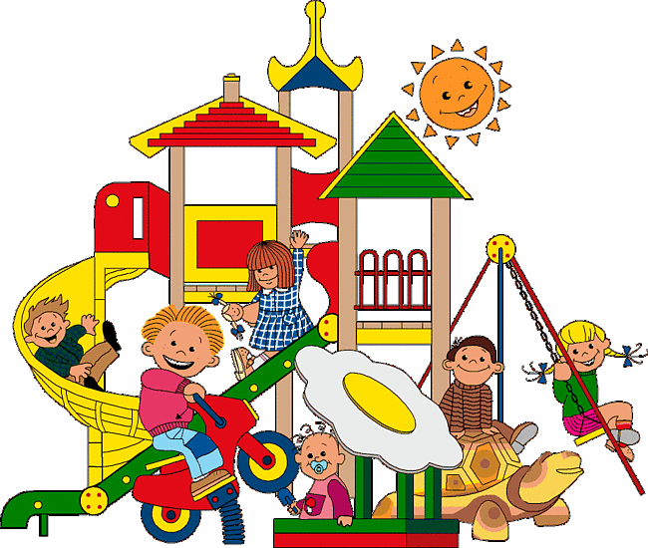
В работе используются различные методы и приёмы:
подвижные и спортивные игры
дыхательная гимнастика
физическая культура на воздухе
наблюдения
труд
индивидуальная работа с детьми
самостоятельная игровая
деятельность

Slide 21
Выводы: оздоровление в процессе организации режимных моментов в нашем детском саду помогает каждому ребенку стать телесно и психически здоровым, многогранно способным, радостным и счастливым. Главный результат овладение здоровыми жизненными навыками, изменение отношения к физическому, психическому и духовному здоровью (дружелюбность по отношению к взрослым и детям, готовность помочь, дисциплинированность и т.п.), т.е. ребёнок способный к рефлексии, умеющий оценивать и владеть своими чувствами, управлять поведением, способный к пониманию, способный получать удовольствие.

Slide 22
Существует десять золотых правил здоровьесбережения
1. Соблюдайте режим дня!
2. Обращайте больше внимания на питание!
3. Больше двигайтесь!
4. Спите в прохладной комнате!
5. Не гасите в себе гнев, дайте вырваться ему наружу!
6. Постоянно занимайтесь интеллектуальной деятельностью!
7. Гоните прочь уныние и хандру!
8. Адекватно реагируйте на все проявления своего организма!
9. Старайтесь получать как можно больше положительных эмоций!
10. Желайте себе и окружающим только добра!

Slide 23
Литература:
1. Алямовская В.Г. Ребенок за столом: Методическое пособие по формированию
культурно-гигиенических навыков. –М., 2007.
2. Доскин, В. А. Растем здоровыми: пособие для воспитателей, родителей и
инструкторов физкультуры /В. А. Доскин, Л. Г. Голубева. –М: «Просвещение»,
2002.
3. Зебзеева В.А. «Организация режимных моментов в ДОУ», 2007 г.
4. Крылова, Н. И. Здоровьесберегающее пространство в ДОУ. Проектирование,
тренинги, занятия: методическое пособие/Н. И. Крылова. – Волгоград:
издательство «Учитель», 2009.
5. Прищепа, С. С. Физическое развитие и здоровье детей 3-7 лет. Методическое
пособие / С. С. Прищепа. – М. :ТЦ «Сфера», 2009.
6. Примерная основная общеобразовательная программа дошкольного
образования «От рождения до школы», под ред. Н. Е. Вераксы, Т.С. Комаровой,
М.А.Васильевой, 2011 г.

